Slide 1
VI Congreso INVESTIGA I+D+i
Grupo investigador de Biotecnología
Vida sintética

Slide 2
Grupo Investigador Moderadora: Anna Llinás Vaquer Secretaria: Eva López Sesma
Marta Antich Zaragozá
Ana Arredondo Arenillas
Noelia Carrero del Fresno
Adrián Castro Martínez de Zabarte
Amelia Contreras Cobo
Rafel Cucurrull Gaztambide
Ana Lin Estrada de la Parte
Silvia Grothe Riera
Laura Gutiérrez Corbacho
Raquel Herrero Lobo
Inés Lambistos Casado
Cristina López Sánchez
Miguel Ángel Mateo Arconada
Miguel Muñoz Pérez
Juana Navarro Aliaga
Marta Outón Porras
Marta Pérez Insúa
Iago Pérez Rivero
María Rocío Ruiz Fernández
Àlex Tudoras Miravet
1

Slide 3
Vida sintética

Slide 4
ÍNDICE
Introducción
Definición, bases y orígenes
Técnicas, materiales y desarrollo
Inversión y reversión
Conclusión

Slide 5
“No se trata de mejorar lo existente sino de crear algo distinto.”
Floyd Romesberg

Slide 6
INTRODUCCIÓN
Fecundación in vitro

Slide 7
DEFINICIÓN

Slide 8
BASES
Bases Teóricas
Bases Químicas
Bases Físicas

Slide 9
GENOMA HUMANO J.C. Venter

Slide 10
DIABETES
“347 millones sufren diabetes en todo el mundo”-OMS

Slide 11
¿Cuántas personas habrá dentro de 20 años?

Slide 12
INICIOS
1982
Mal funcionamiento del páncreas
Se extrae insulina de un perro
Se comercializa insulina sintética
1921
1901
Producción eficaz y económica
100% de compatibilidad

Slide 13
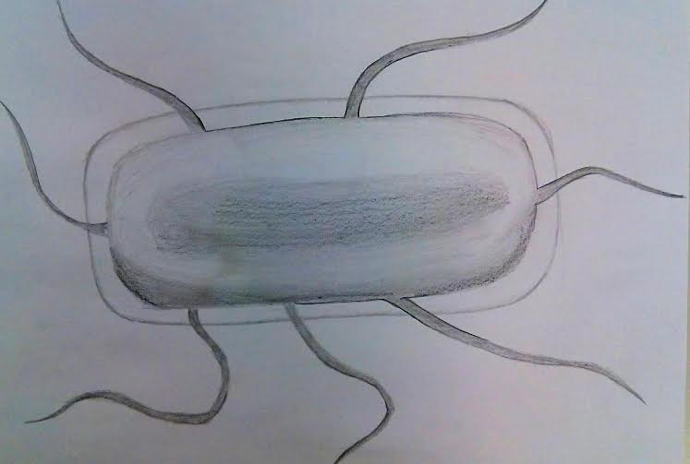
Se coge el plásmido de una bacteria

Slide 14
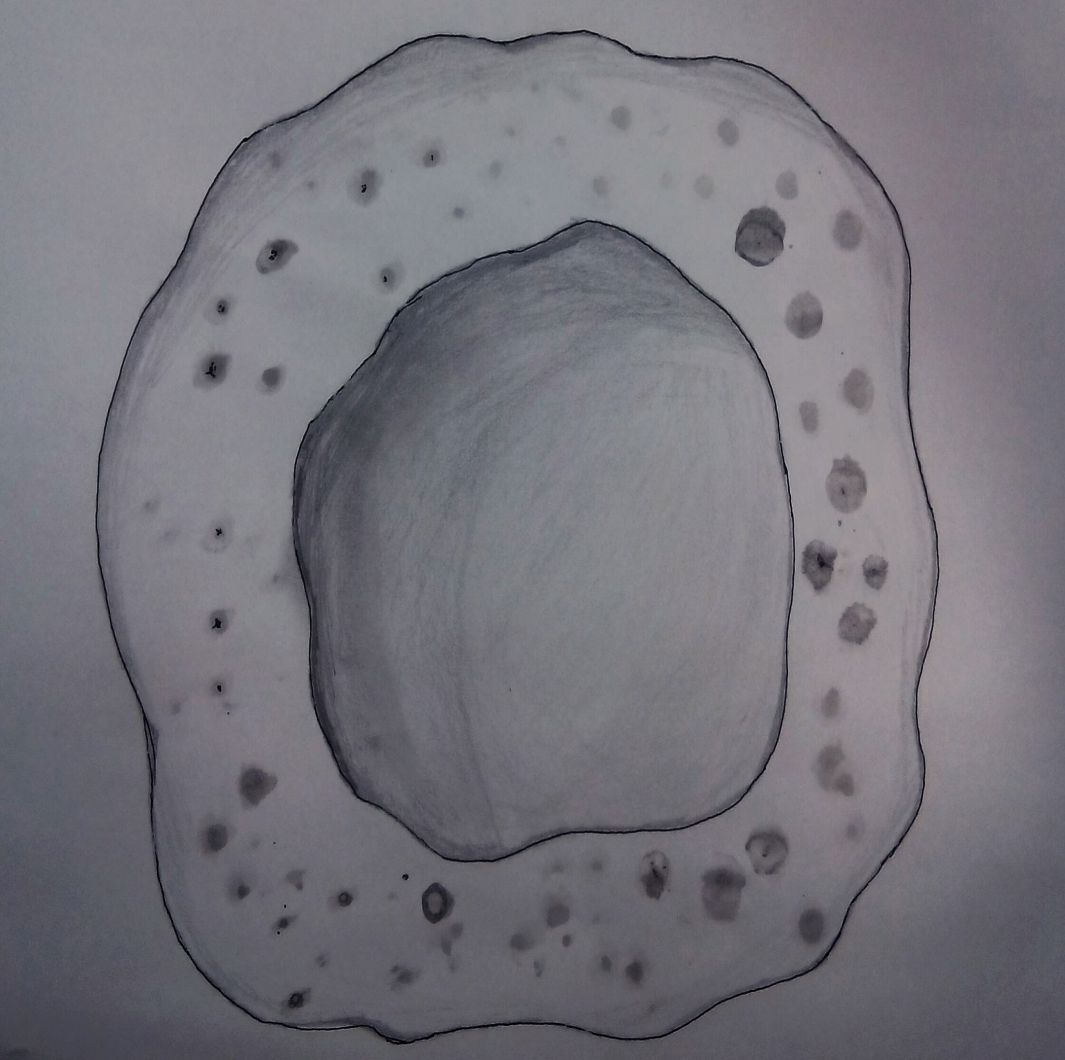
Se extrae el gen de la insulina humana

Slide 15
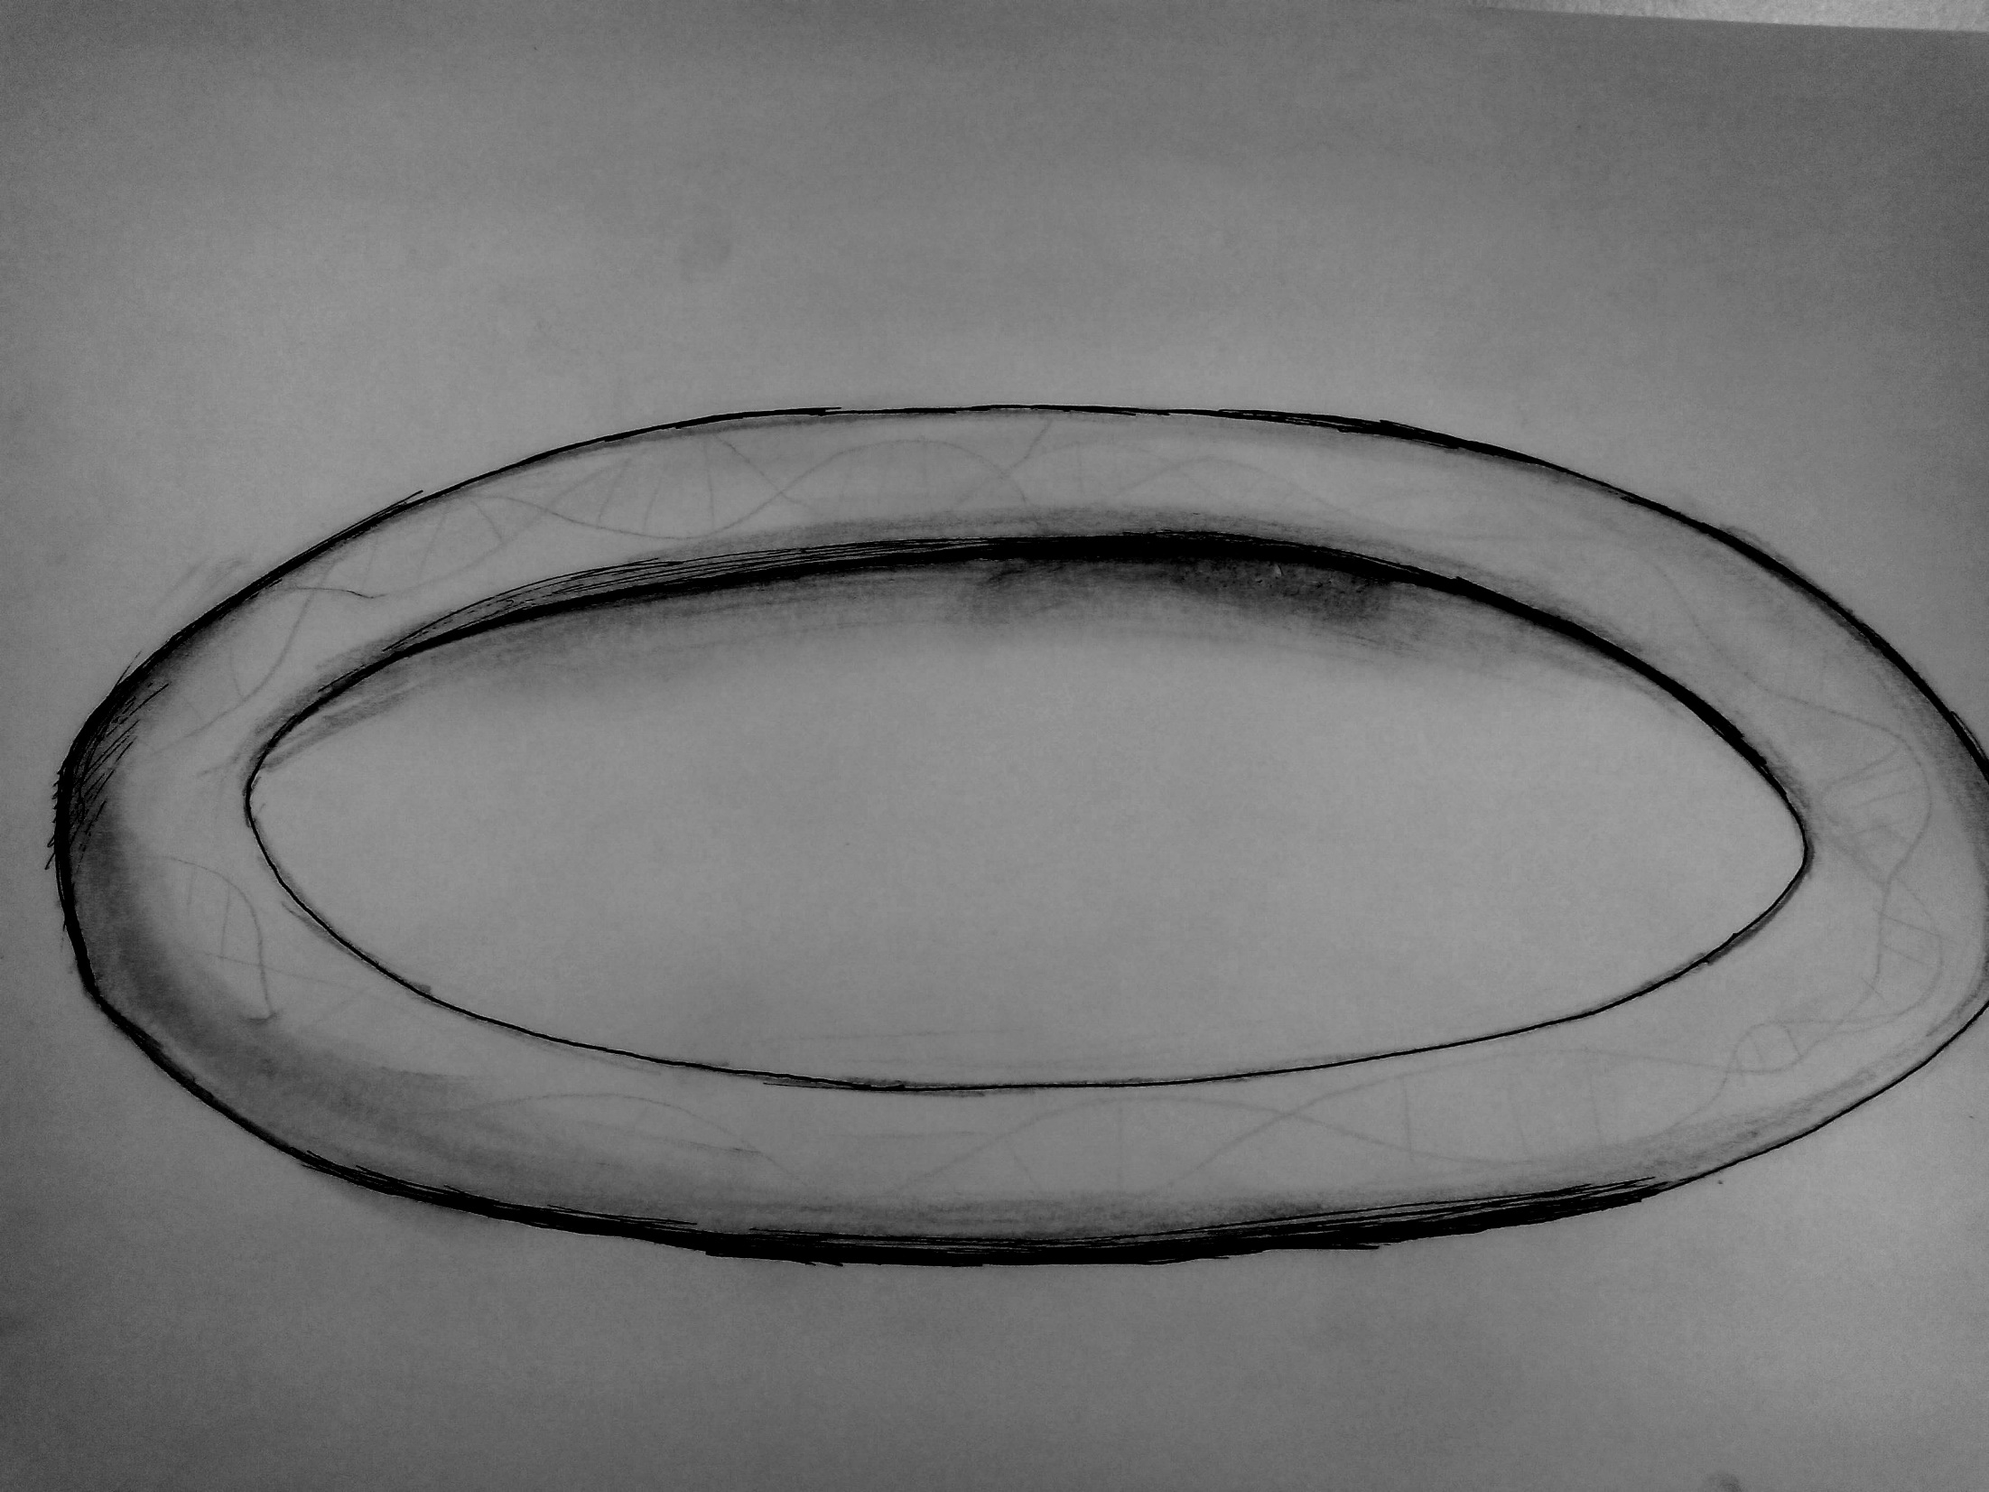
Paralelamente, se extraer el plásmido de la bacteria

Slide 16
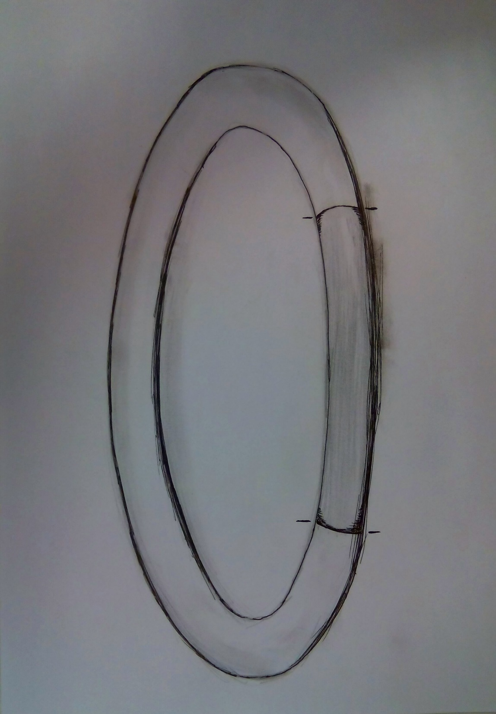
Se inserta el gen, el plásmido seleccionado y se elige el apropiado.

Slide 17
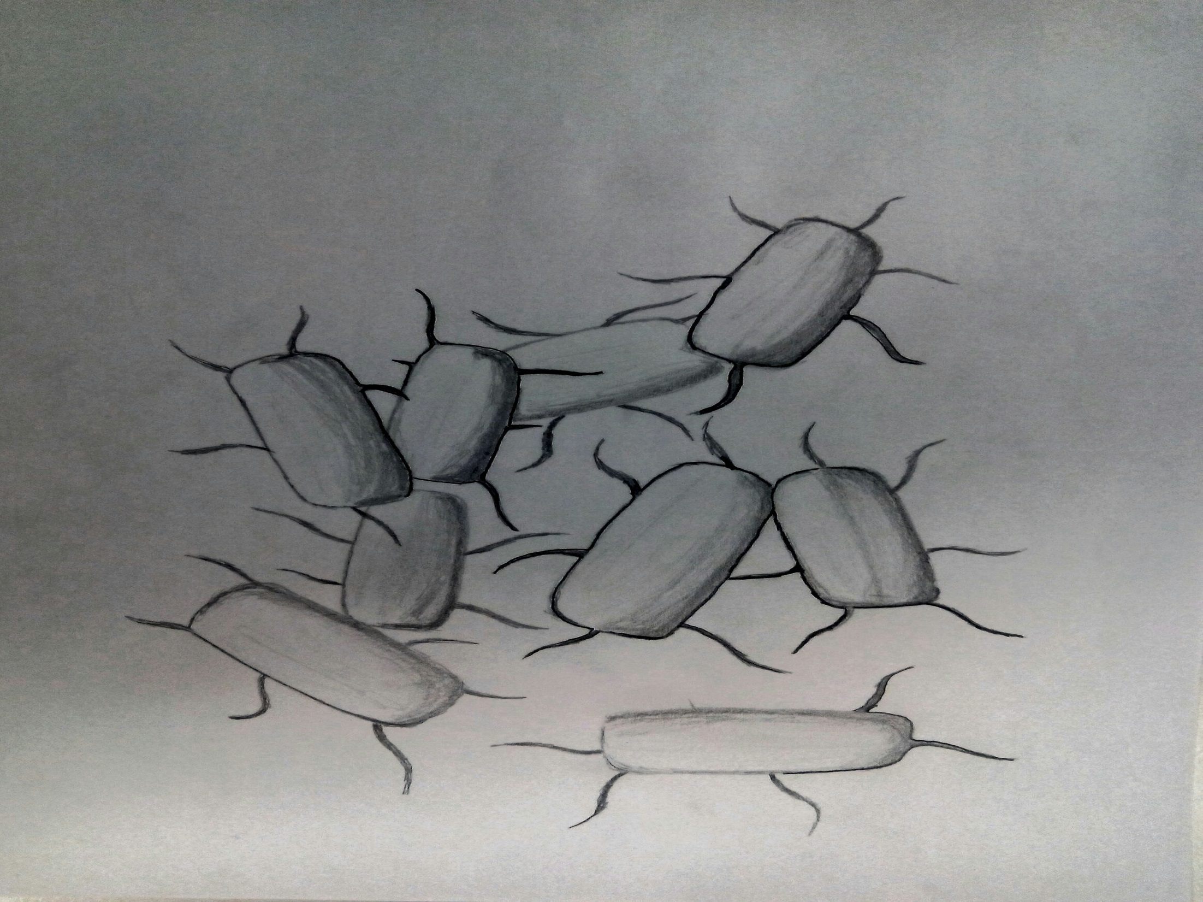
El plásmido se inserta en la bacteria, en este caso Saccharmyces cereviae

Slide 18
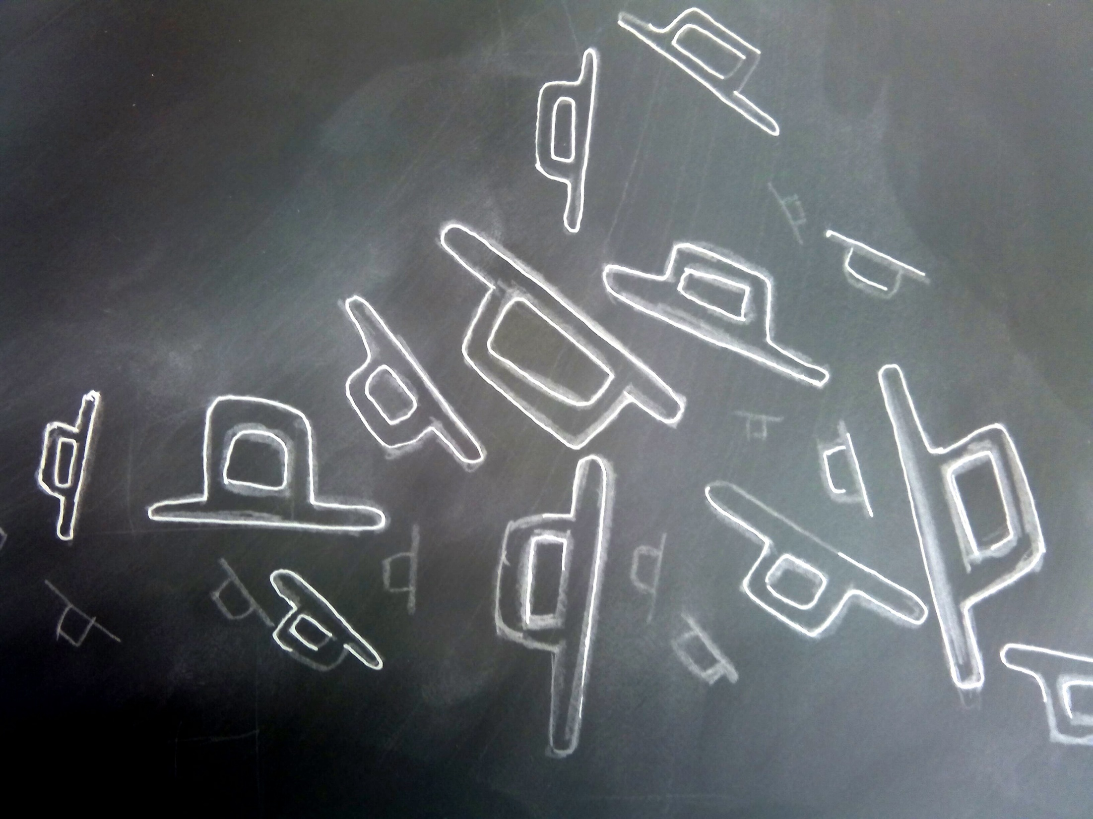
Se multiplican las bacterias que producen insulina sintética

Slide 19
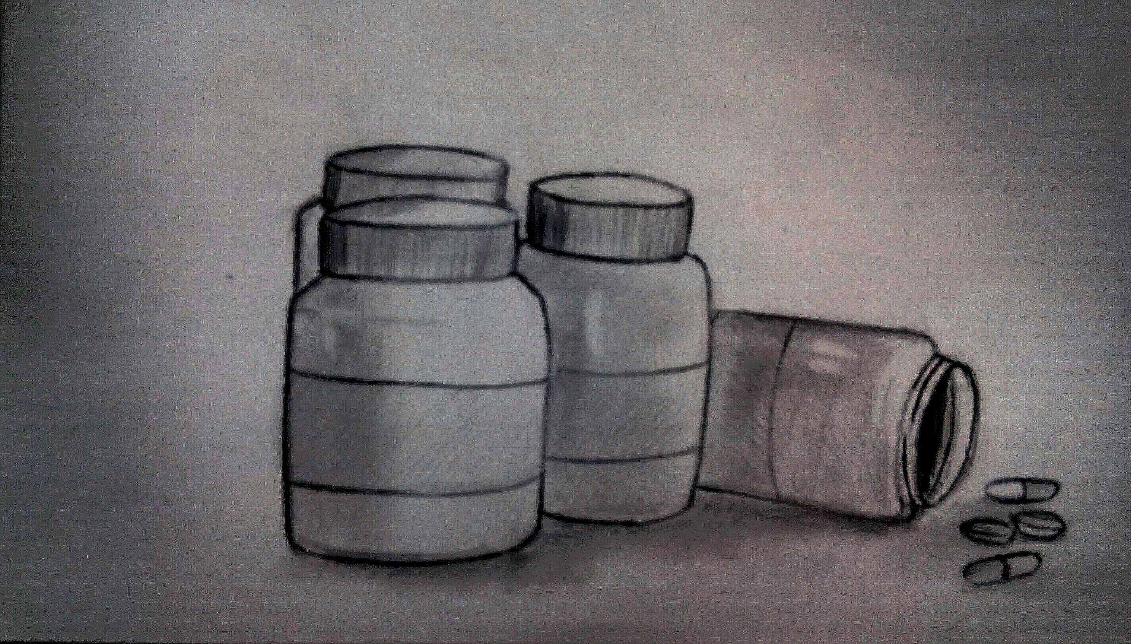
Ya está lista para el consumidor y se comercializa alrededor del mundo.

Slide 20
“Los genes son como piezas de lego en los que puedes unir varios componentes, para producir distintos elementos.”

Slide 21
APLICACIONES

Slide 22
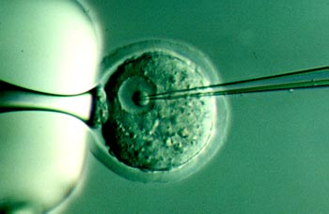
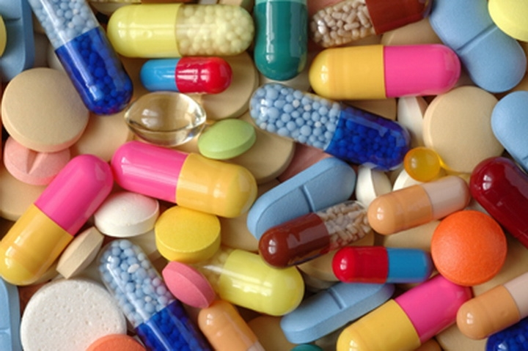
MEDICINA

Slide 23
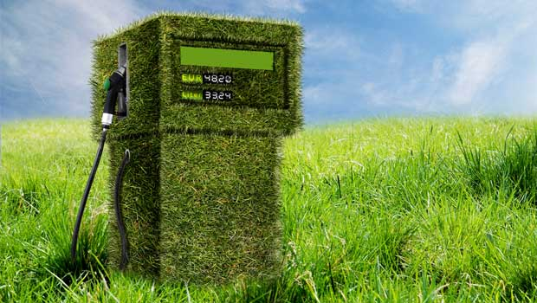
ENERGÍA

Slide 24
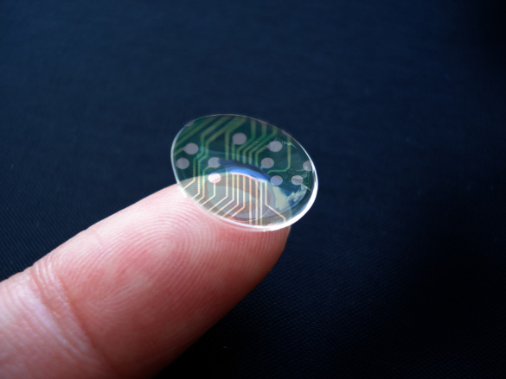
MEDIO AMBIENTE

Slide 25
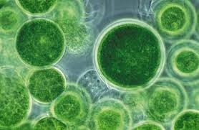
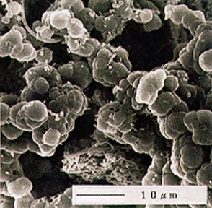
NUESTRO PROYECTO
Microalgas
Arqueas metanógenas

Slide 26
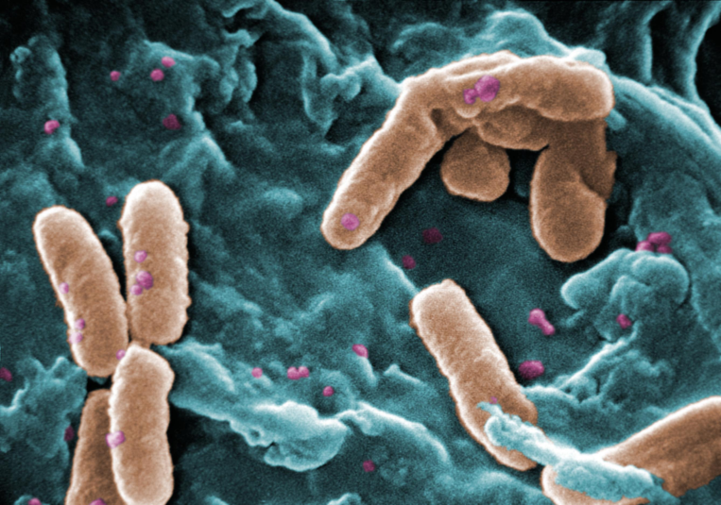
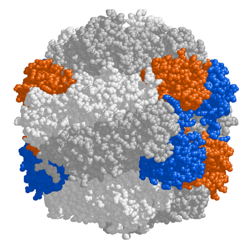
Pseudómonas
Proteína rubisco
Erizos de mar

Slide 27
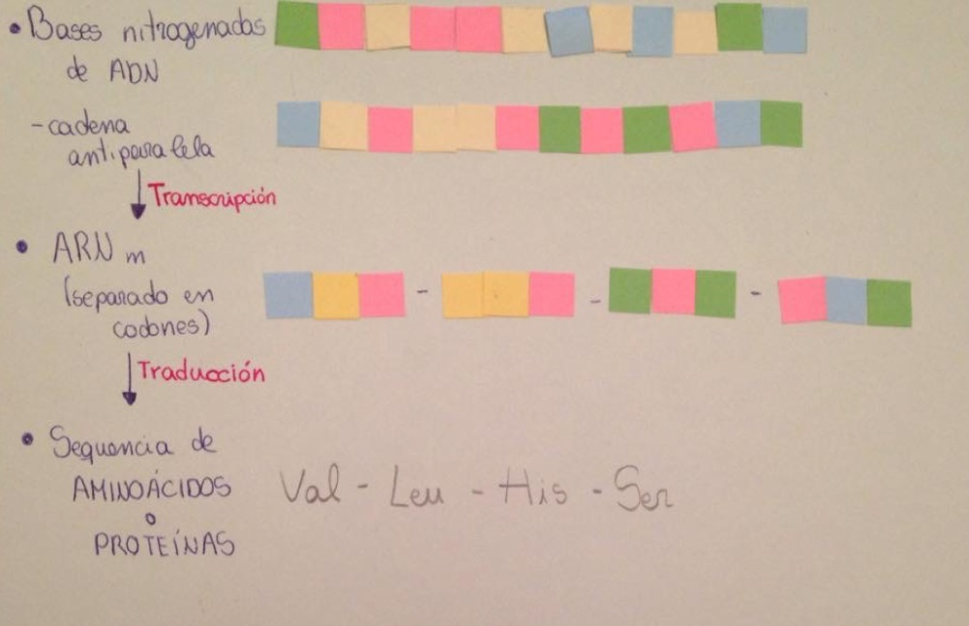
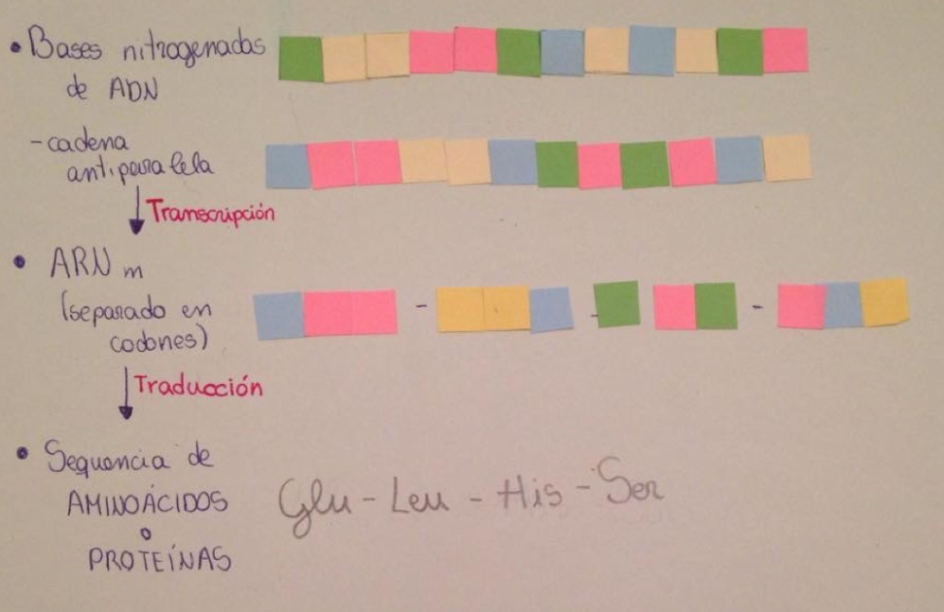

Slide 28
“Wir mussen wissen, wir werden wissen.”
David Hilbert

Slide 29
INVERSIÓN Y REVERSIÓN

Slide 30
CONCLUSIONES

Slide 31
Y vosotros, ¿todavía seguís pensando que la vida sintética no sirve para nada?

